Slide 1
Stable DiffusionとControlNet
2023/05/09
f19135 本田 涼大

Slide 2
Stable DiffusionとControlNet
Stable Diffusion：テキストに沿った画像を生成するモデル
ControlNetを使うとポーズが指定できる
研究テーマ：ControlNetのポーズ指定のところに任意の動画突っ込んでアニメっぽくしよう！

Slide 3
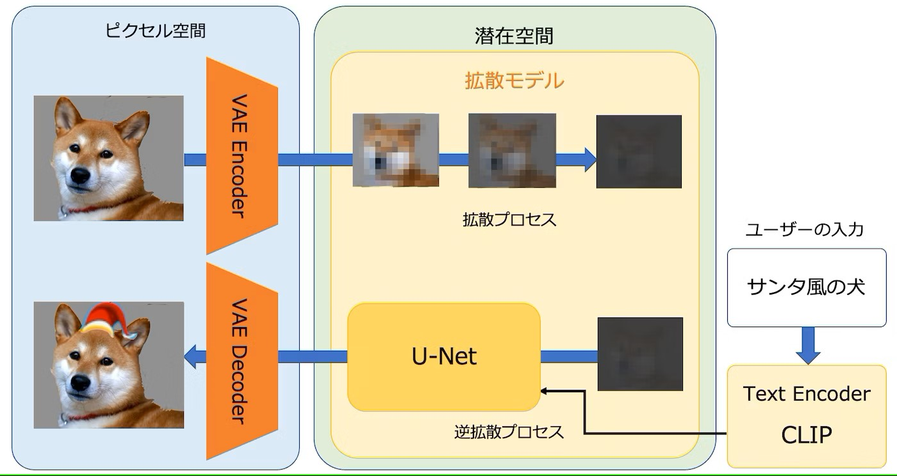
Stable Diffusion
Diffusion Modelをベースとしたtext-to-imageの画像生成モデル
VAE、Text Encoder、Diffusion Modelからなる
図で見てわかる！画像生成AI「Stable Diffusion」の仕組み - Qiita

Slide 4
VAE (Variational Autoencoder)
512x512のピクセル表現を8x8の潜在表現に変換
潜在表現はU-Netの入力として使用
推論時にはデコーダのみ使用
変分オートエンコーダ (VAE) – 【AI・機械学習用語集】

Slide 5
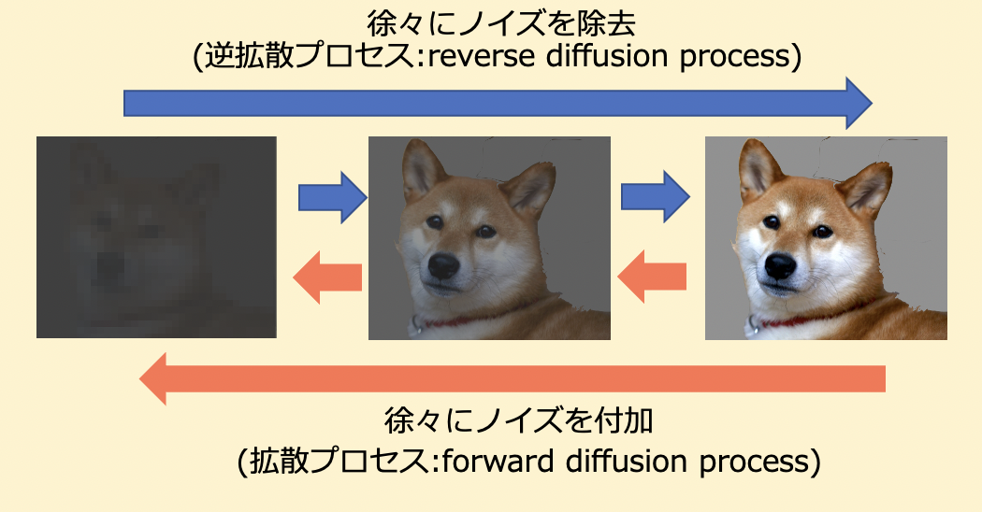
Diffusion Model
ノイズからデータへの変換（逆拡散プロセス）を学習
出力するノイズと正解ノイズの2乗誤差が最小化するように学習
潜在空間で動作するものをLatent Diffusion Modelという
図で見てわかる！画像生成AI「Stable Diffusion」の仕組み - Qiita

Slide 6
CLIP
OpenAIが開発した画像分類モデル
学習サンプルが多く、汎用性が高いらしい
Stable Diffusionでは訓練済みテキストエンコーダCLIPTextModelを使用
【日本語CLIP基礎】画像とテキストの類似度計算、画像やテキストの埋め込み計算、類似画像検索 - Qiita

Slide 7
ControlNet
Stable Diffusionで出力される画像のポーズを指定
画像の輪郭を取得し、色塗りをさせる
Diffusion ModelのU-Netのデコーダ部分にControlNetのU-Netをぶちこむ
新時代の pix2pix？ ControlNet 解説

Slide 8
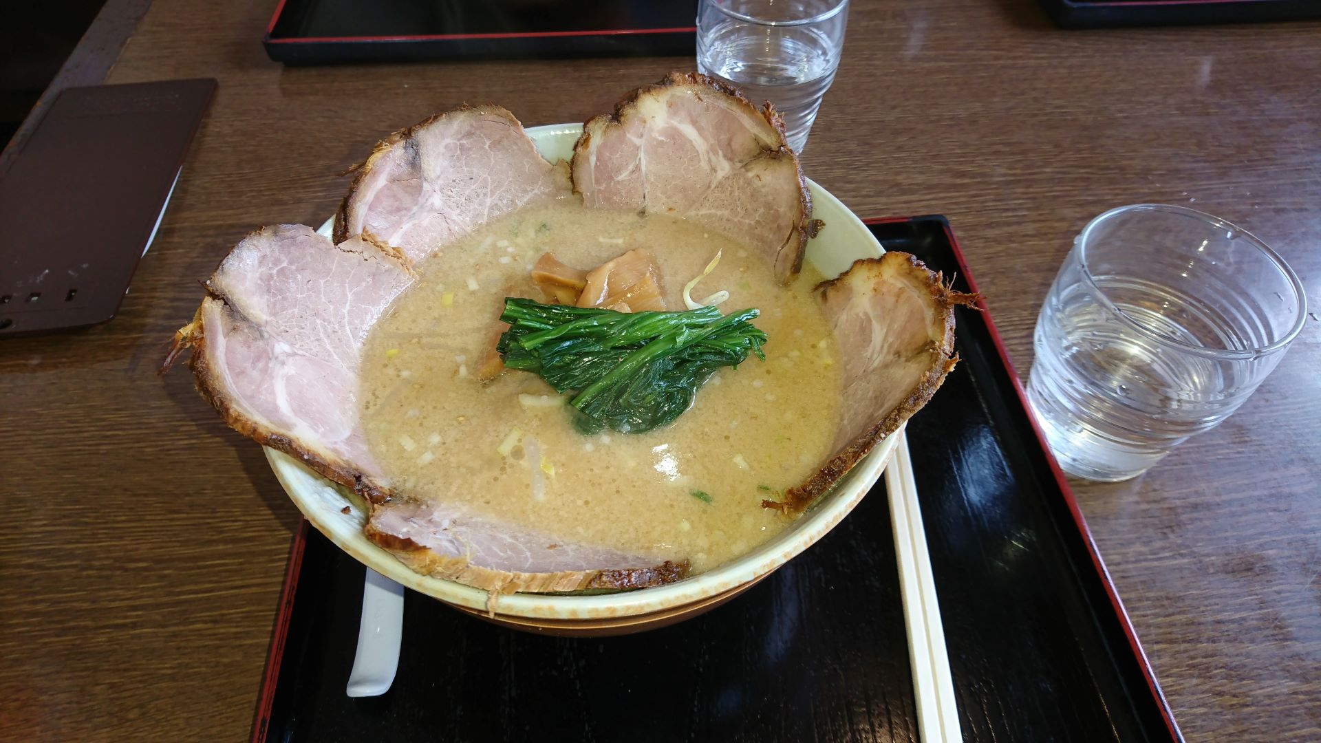
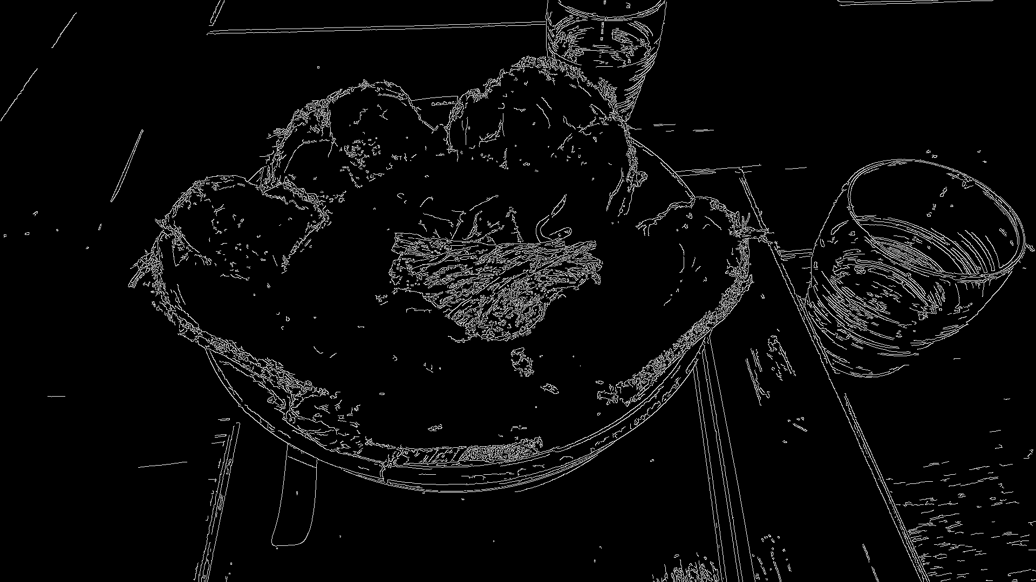
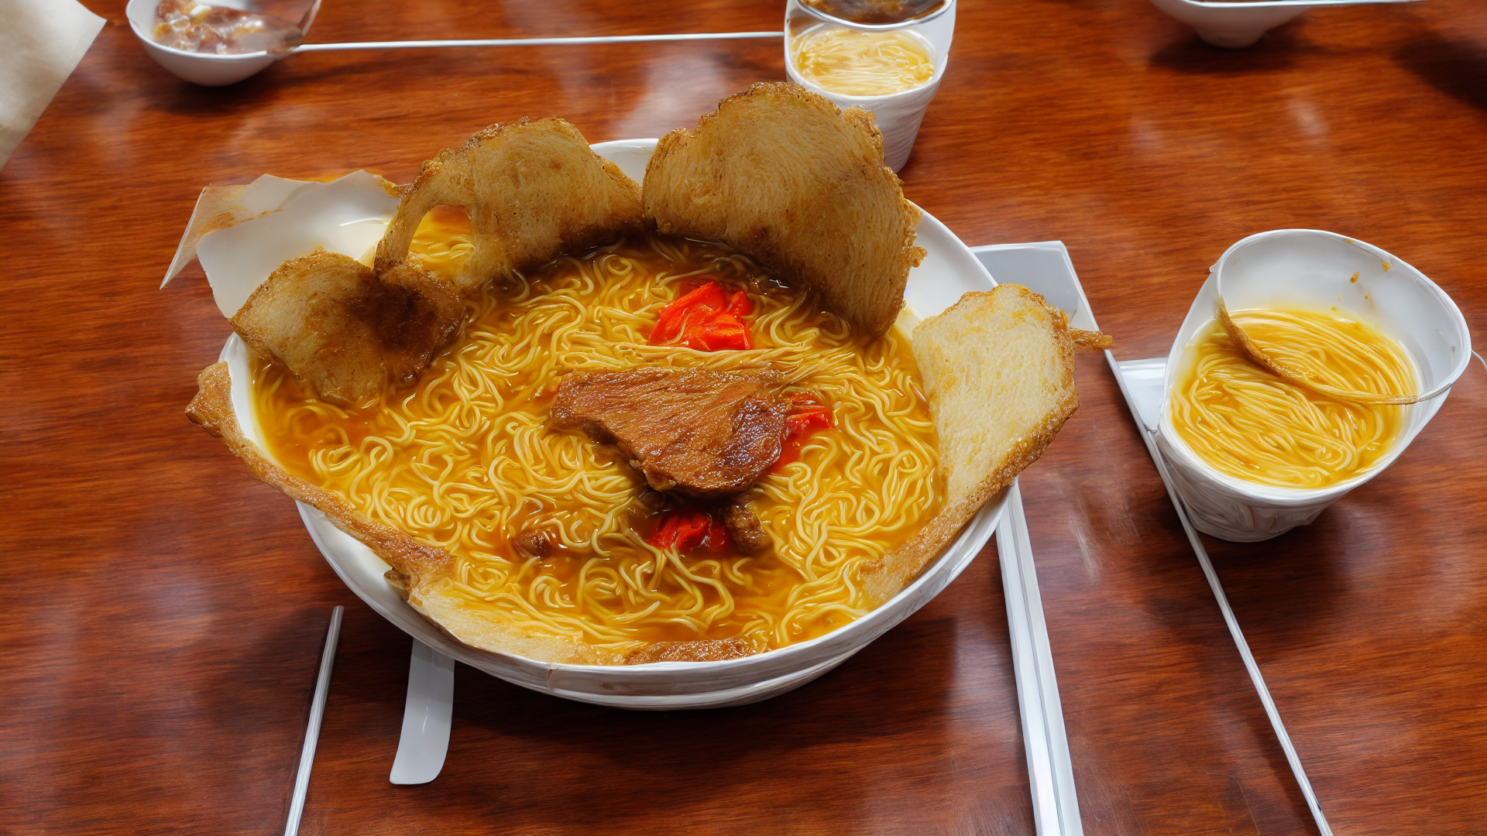
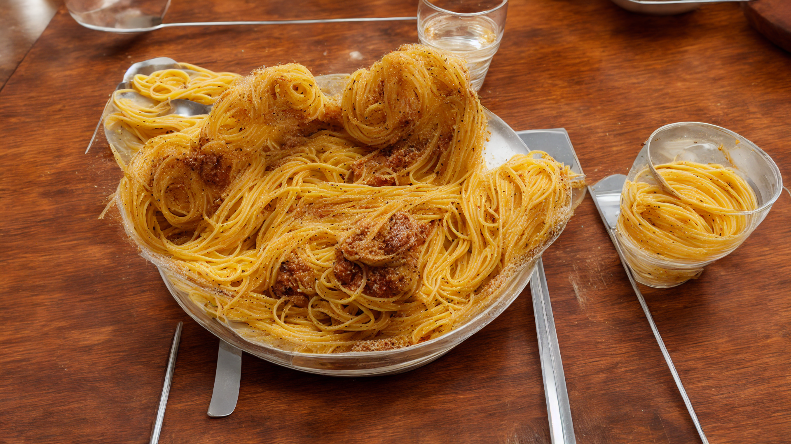
ControlNet
輪郭を抽出
着色
着色
「ramen」
「pasta」

Slide 9
これから
Diffusion Modelの深堀り
実はよく分かってない
動画を扱う方法の模索
皆目見当がついてない
使用するモデルの検討とか
アニメ風にしたい

Slide 10
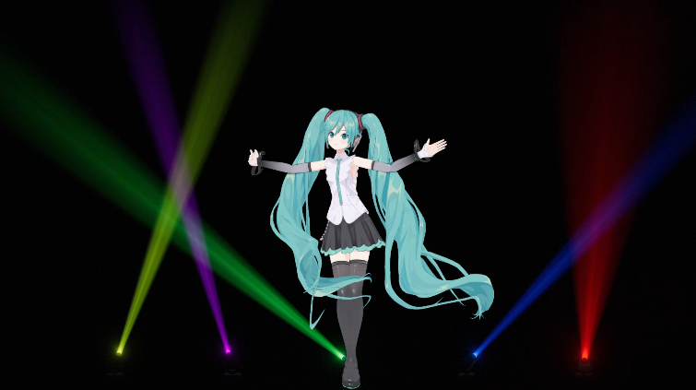
ControlNetのモデル
ControlNetはモデルにより様々な性質を示す
モデル
anything-v3
右図：テスト画像
去年の高専祭で初音ミクのライブ
を開催したときの映像のスクショ

Slide 11
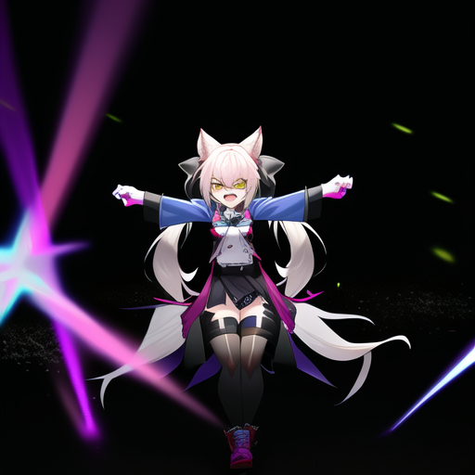
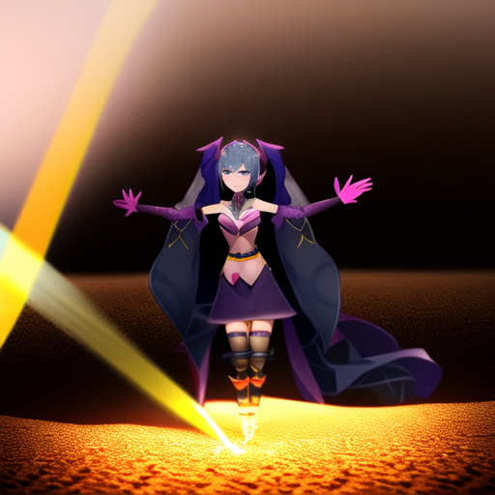
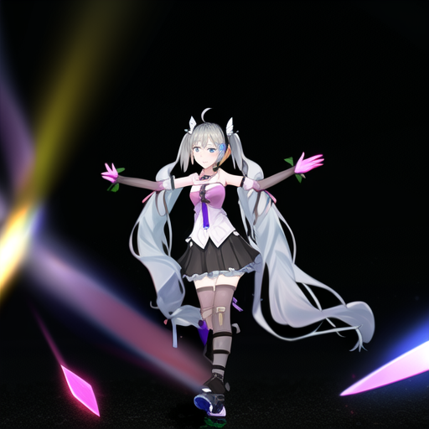
Instruct pix2pix(ip2p)
ControlNetに突っ込んだ画像の一部を変換する
対応するプリプロセッサ：None
「make her angry」
「make her on desert」
「make her blue」

Slide 12
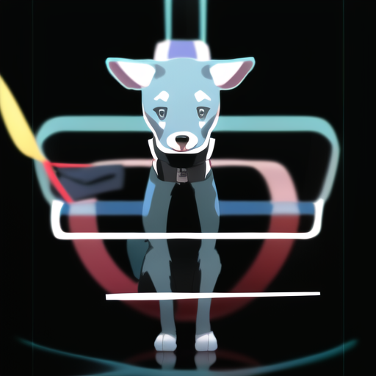
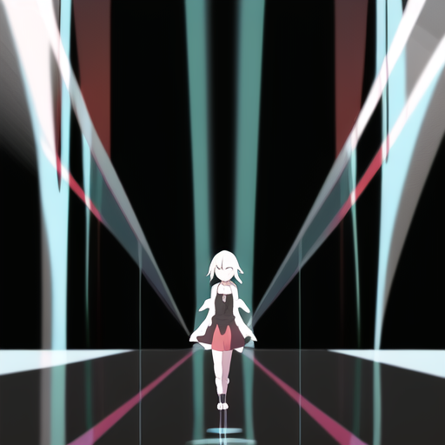
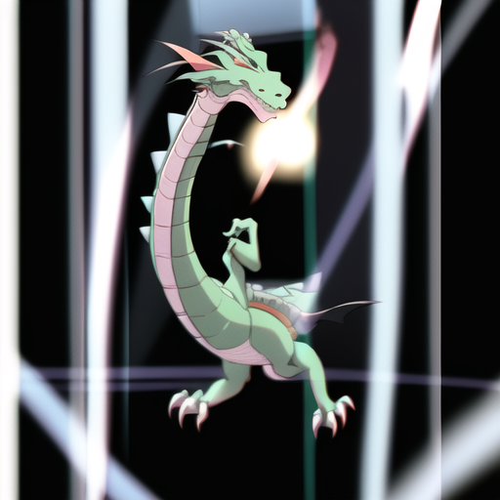
Shuffle
画像を再構成する
対応するプリプロセッサ：Shuffle
「a dog」
「a girl」
「a dragon」

Slide 13
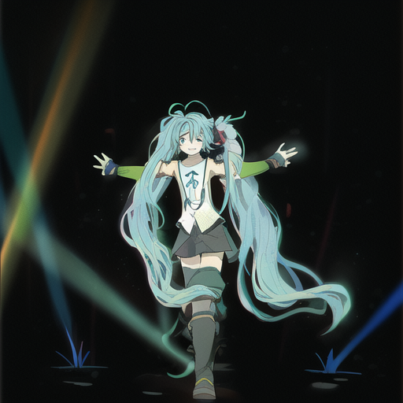
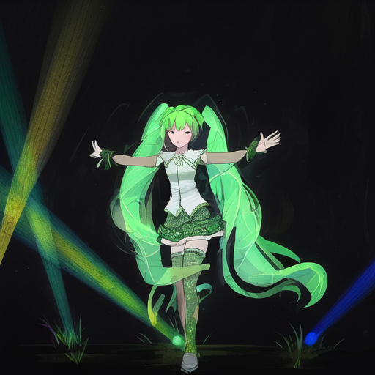
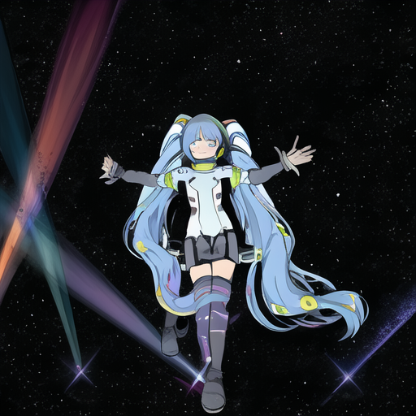
Tile
画像の細部を変更する
対応するプリプロセッサ：tile_resample
「a boy」
「a girl dancing on the grass」
「in space」

Slide 14
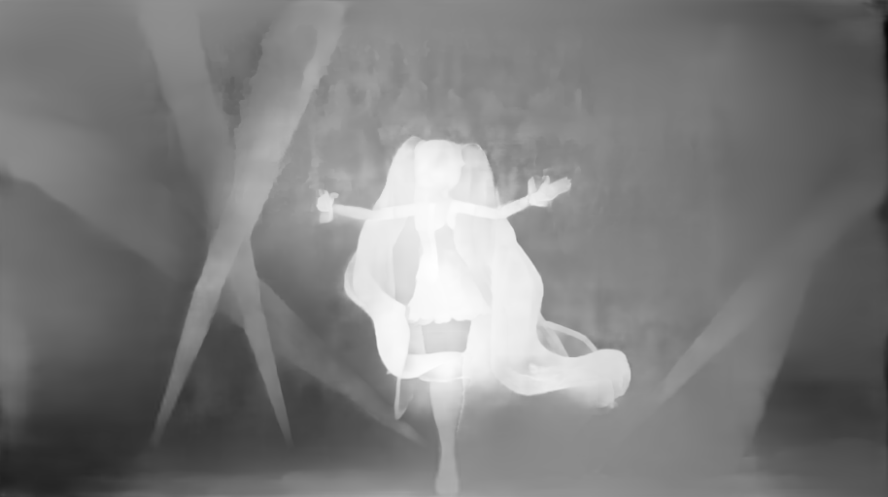
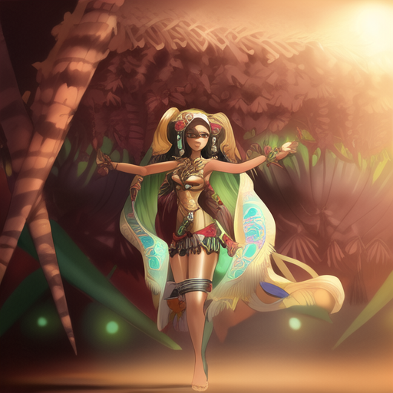

depth
画像の深度情報をベースにイラストを生成
対応するプリプロセッサ：「depth」を含むもの
深度マップ
「exotic」
「school」

Slide 15
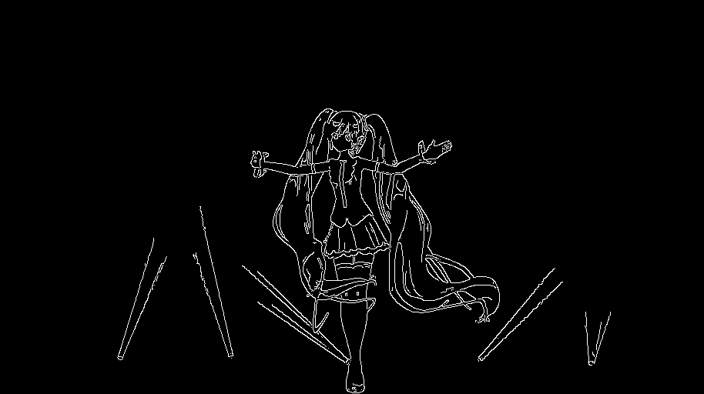
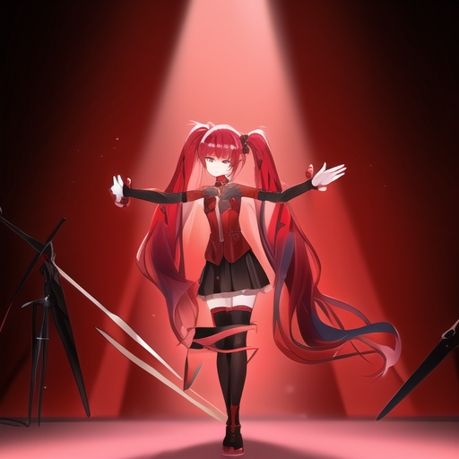
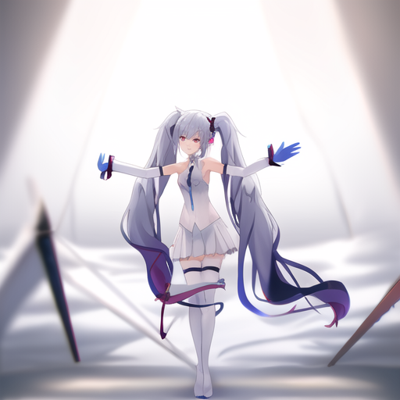
canny
輪郭を抽出してそれを基に画像生成
対応するプリプロセッサ：canny
抽出された輪郭
「crimson hair」
「wolf」

Slide 16
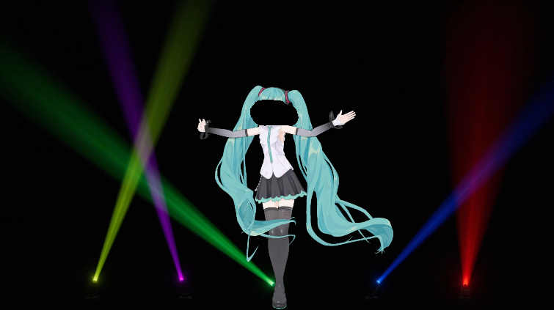
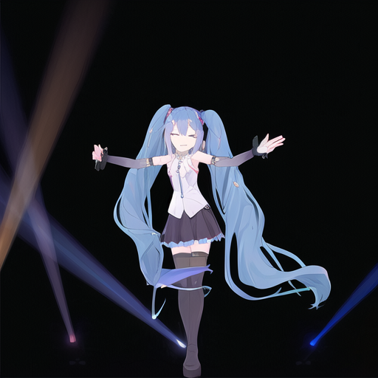

Inpaint
画像の一部を修正する
対応するプリプロセッサ：inpaint_global_harmonious
一部塗りつぶした画像
「make her smily」
「make her angry」

Slide 17
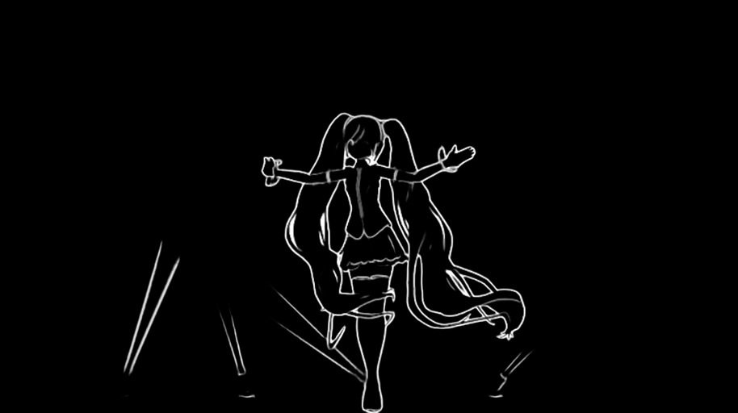
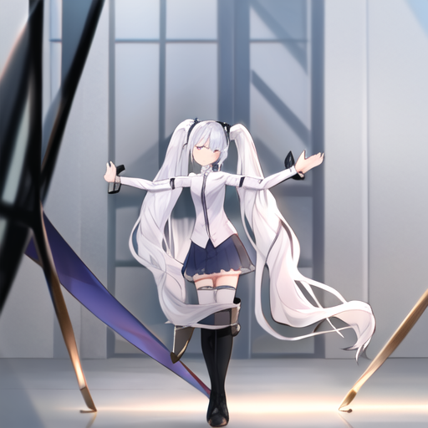
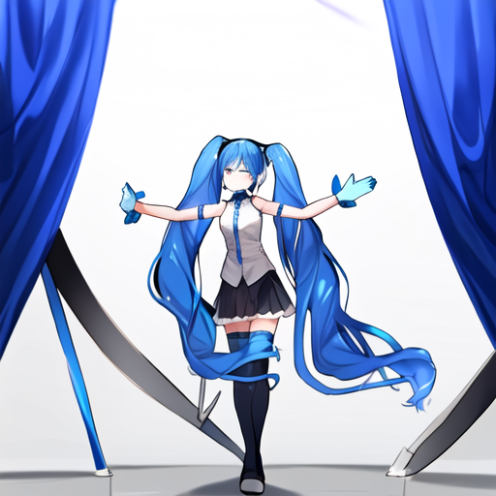
Lineart
線画を抽出、色を塗らせる
対応するプリプロセッサ：「lineart」とつくもの
抽出した線画
「silver hair」
「make her angry」

Slide 18
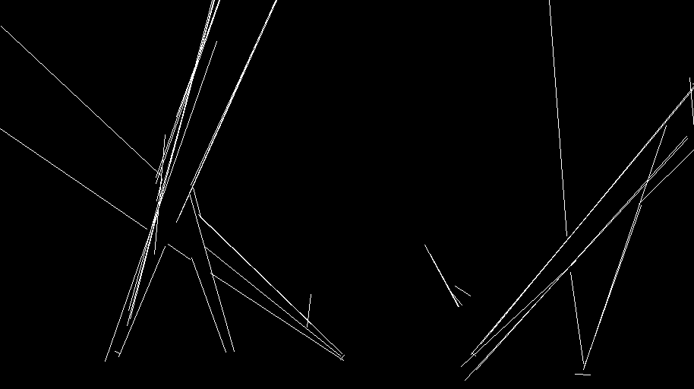
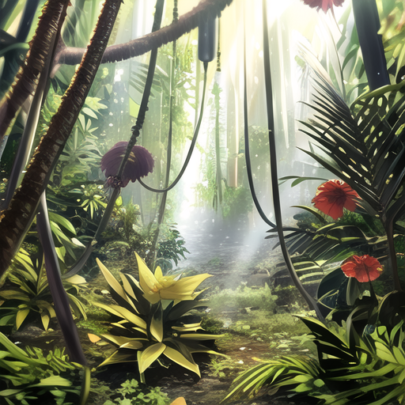
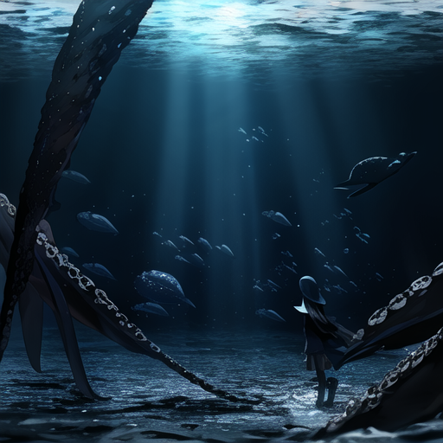
mlsd
直線を抽出する。背景を引き継げる。
対応するプリプロセッサ：mlsd
抽出した線画
「jungle」
「deep ocean」

Slide 19
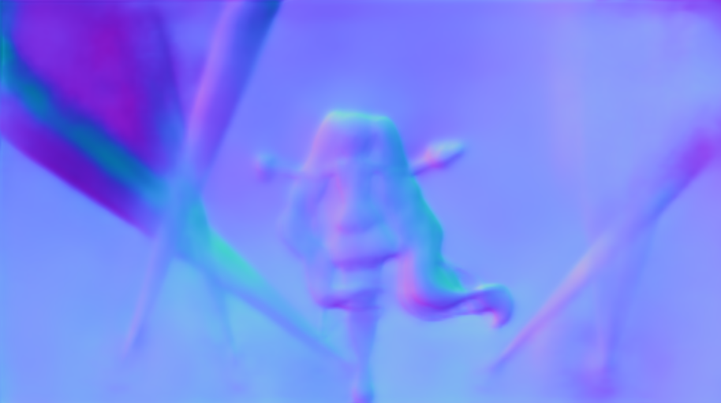
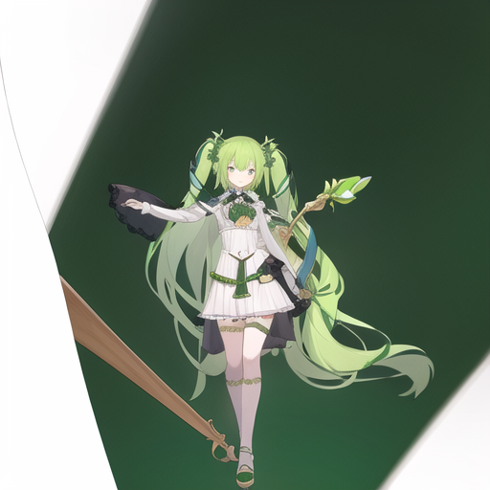
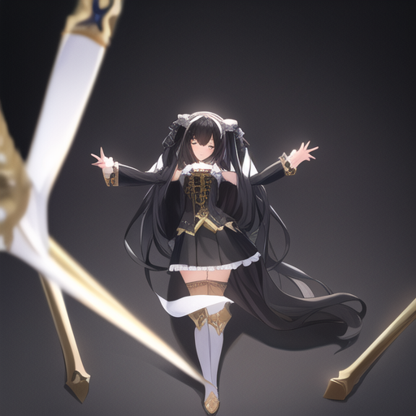
Normalbae
法線マップを使う
対応するプリプロセッサ：normalbae
法線マップ
「green hair」
「black hair」

Slide 20
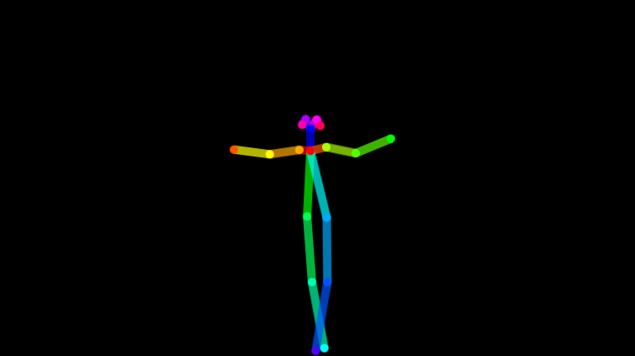
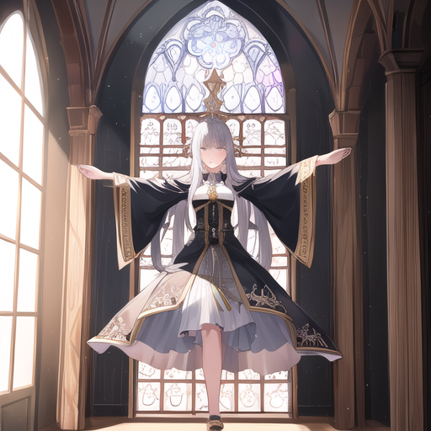
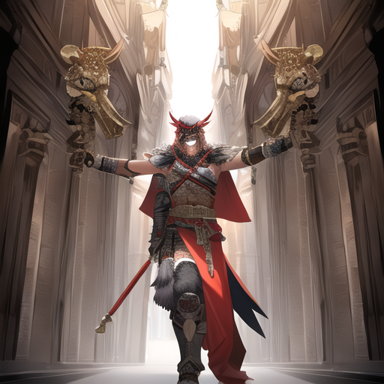
Openpose
画像からポーズを生成する
対応するプリプロセッサ：「openpose」とつくもの
ポーズ
「holy」
「berserker」

Slide 21
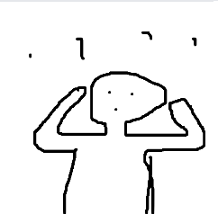
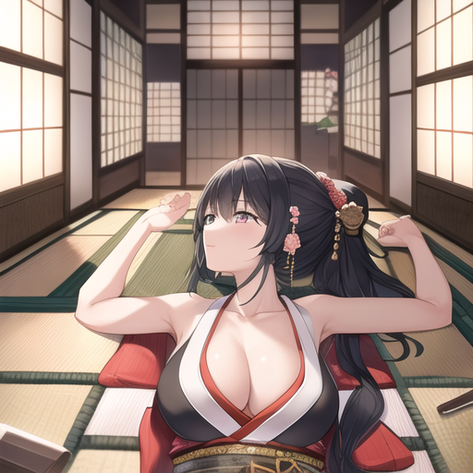
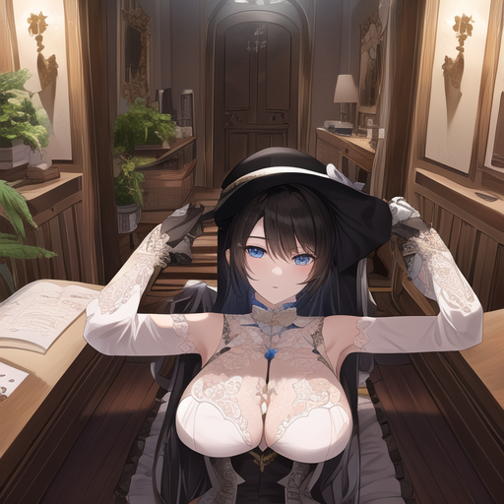
scribble
落書きを元にする
対応するプリプロセッサ：「scribble」とつくもの
落書き
「Japanese style」
「American」

Slide 22
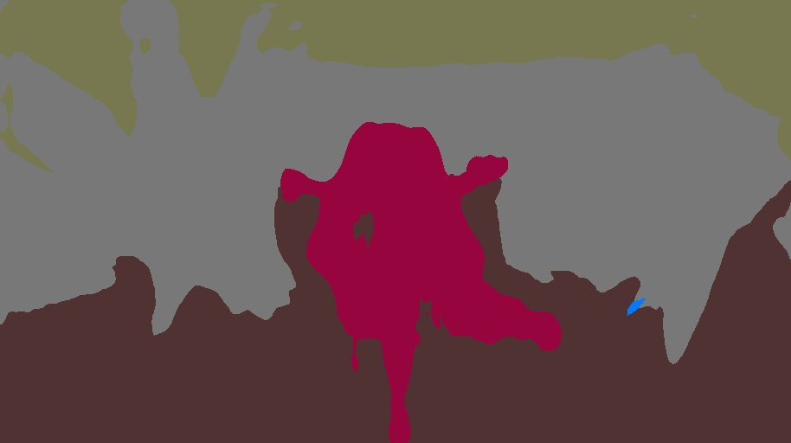
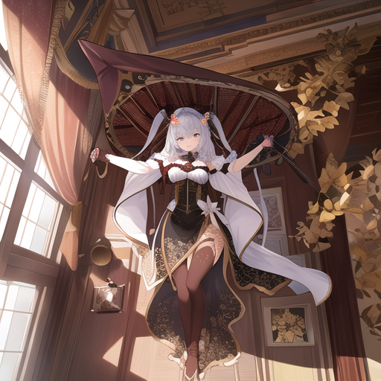
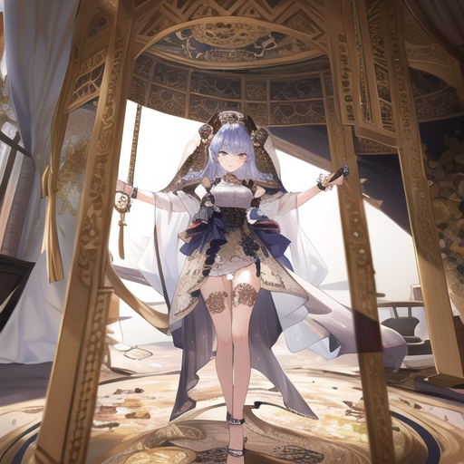
seg
Semantic Segmentationを用いて元画像を分類する
対応するプリプロセッサ：「seg」とつくもの
Semantic Segmentation適用後画像
「chocolate」
「cookie」

Slide 23
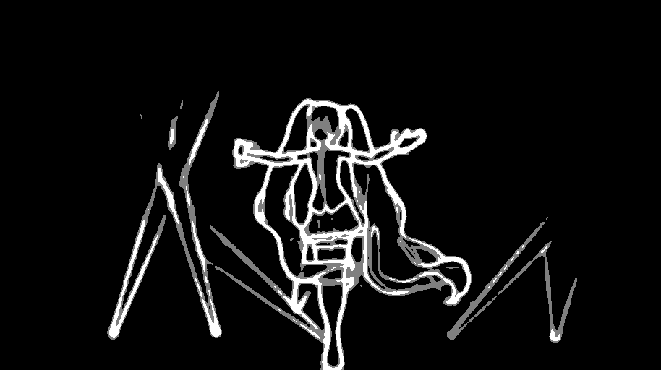
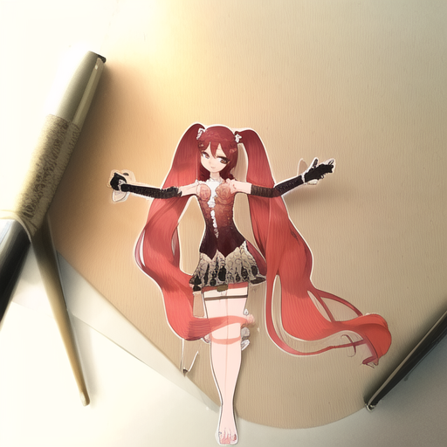
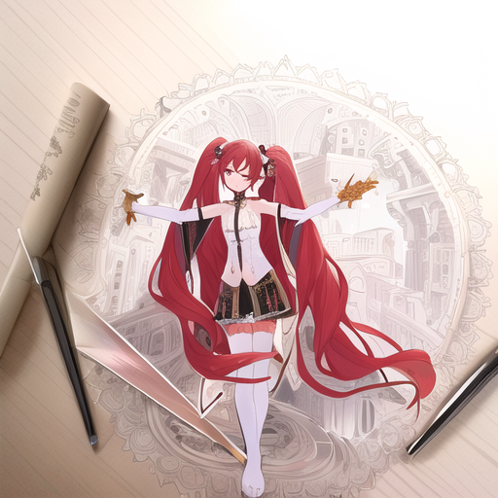
Soft Edge
やわらかい輪郭線
対応するプリプロセッサ：「softedge」とつくもの
輪郭線
「modern」
「ancient」

